Slide 1
«Наш опыт»
Долгова Мария Валерьевна
учитель технологии, МАОУ СШ№53

Slide 2
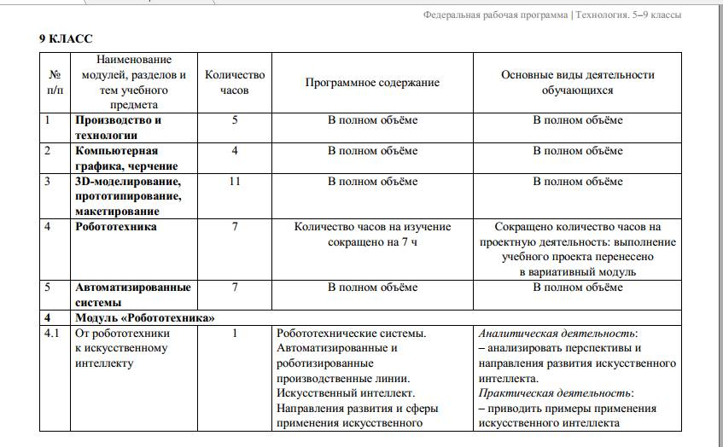

Slide 3
Как реализовать?
5. Сетевое взаимодействие со средними специальными учреждениями.
4. Профессиональные конкурсы (WS, «Профессионалы»).
3. Профессиональные пробы «Билет в будущее».
2. Мастер-классы, экскурсии на производства.
1. Инфраструктурные проекты.

Slide 4
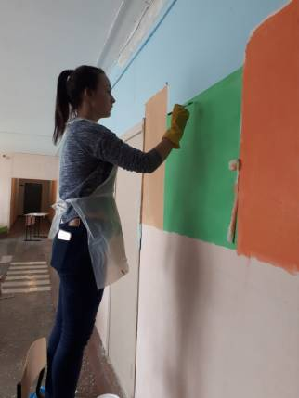
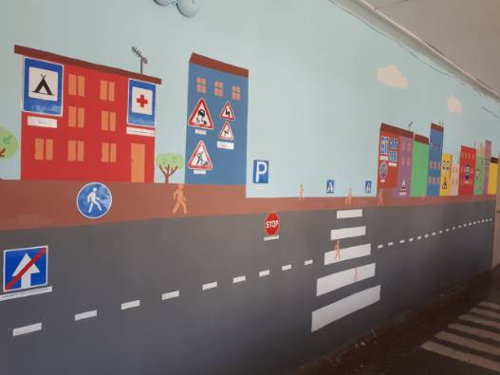
Инфраструктурные проекты + Территория Красноярский край

Slide 5
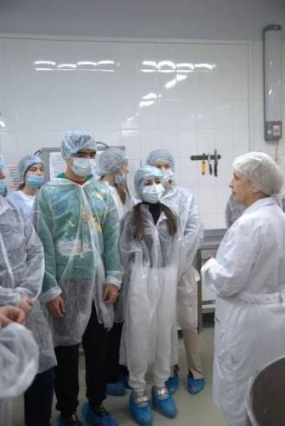
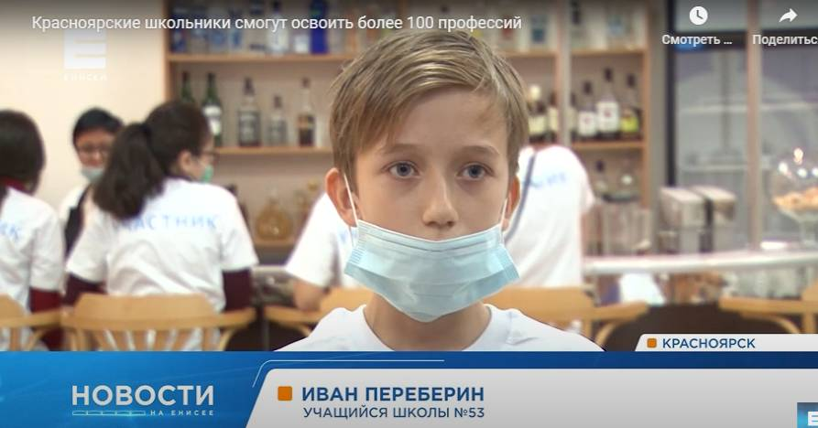
Красноярский техникум пищевой промышленности
Экскурсии на производство
Профессиональные пробы
«Билет в будущее»

Slide 6
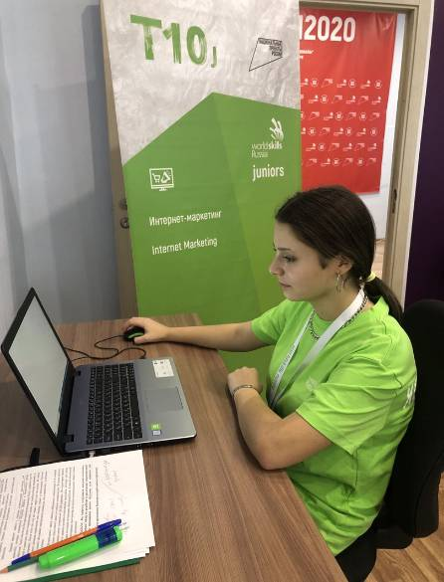
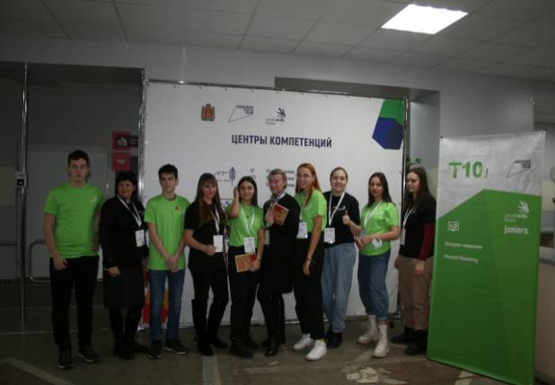
Компетенция «Интернет маркетинг» 2019-2020гг.

Slide 7
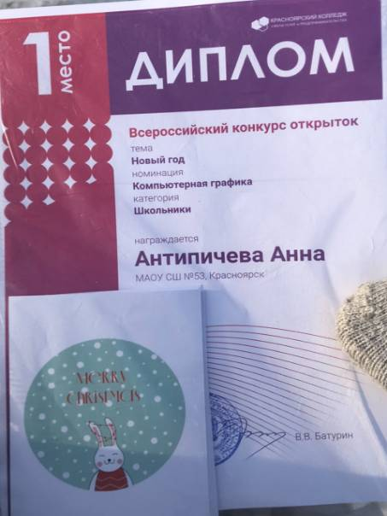
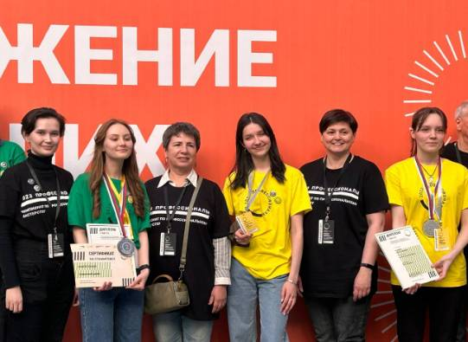
Компетенция «Графический дизайн»
5 место в Региональном этапе

Slide 8
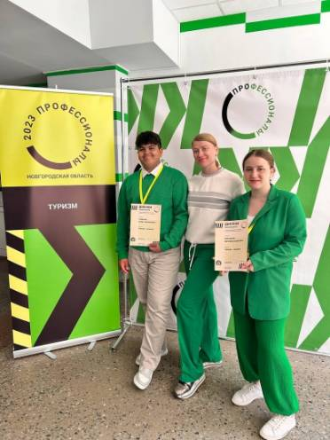
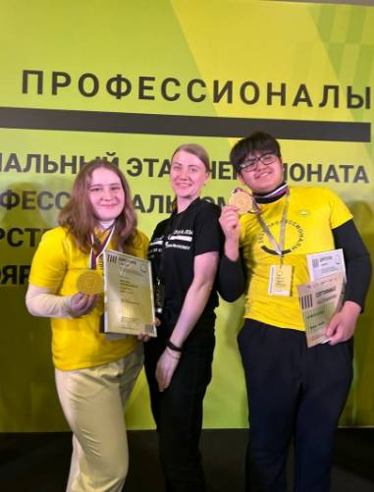
КОМПЕТЕНЦИЯ «ТУРИЗМ»
6 место – на Всероссийском этапе
1 место -Красноярский край

Slide 9
Красноярский политехнический техникум
Предпринимательство.
Ландшафтный дизайн.
Обработка листового металла.
Столярное дело.
Изготовление мебели.
Электромонтаж.

Slide 10
Пути реализации программы на базе техникума
01
02
03
04
Коммуникация
Договор подписан
Программа составлена
Расписание занятий

Slide 11
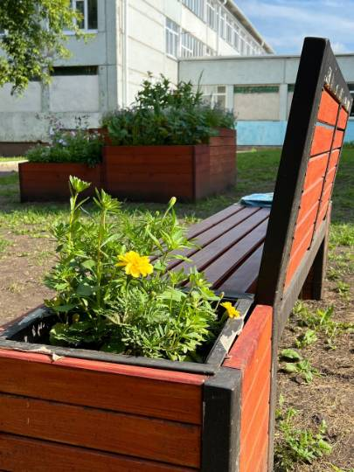
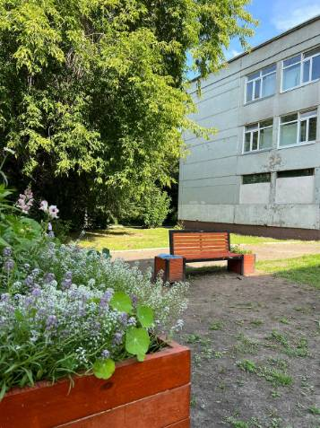
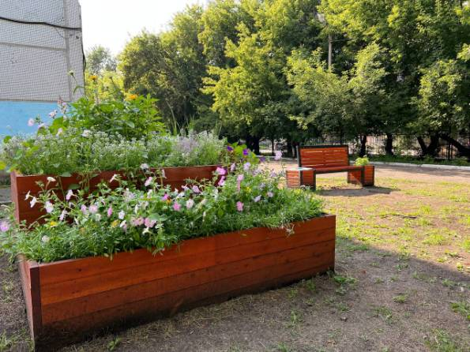
«Школьный дворик»

Slide 12
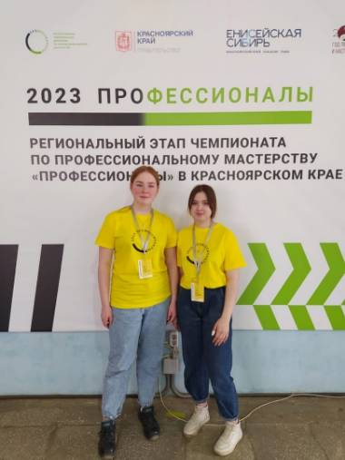
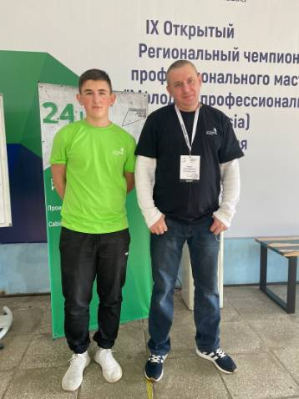
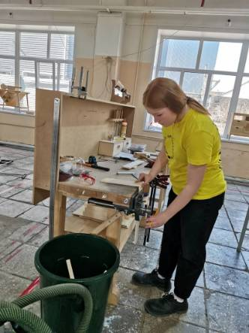
Компетенция «Производство мебели» и «Столярное дело»

Slide 13
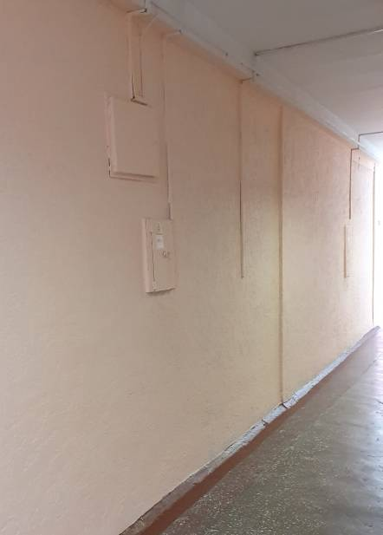
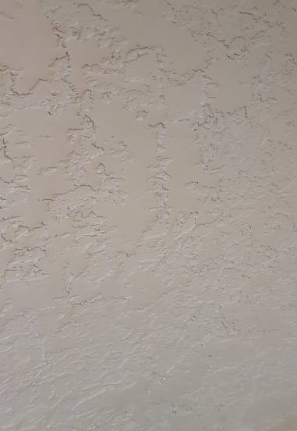

Slide 14
+7923 366 11 96

